Slide 1
현장실습 7주차 보고서
컴퓨터공학 2016154045 / 김관응

Slide 2
1 프로젝트 진행 현황 2 프로젝트 향후 계획
INDEX

Slide 3
프로젝트 진행 현황
01

Slide 4
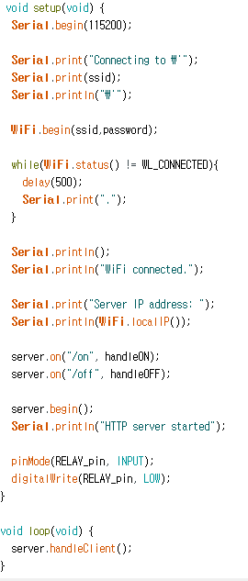
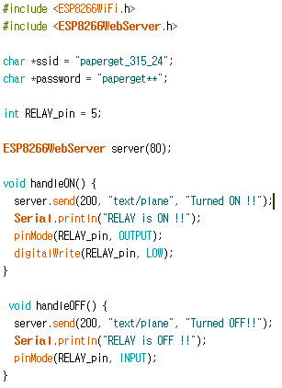
프로젝트 진행 현황
01
1 esp8266 모듈
내용 요약
Esp8266을 이용한 무선 릴레이 제어
상세 가이드
아두이노 프로그램을 통한 c프로그래밍
아두이노는 c언어를 활용함.

Slide 5
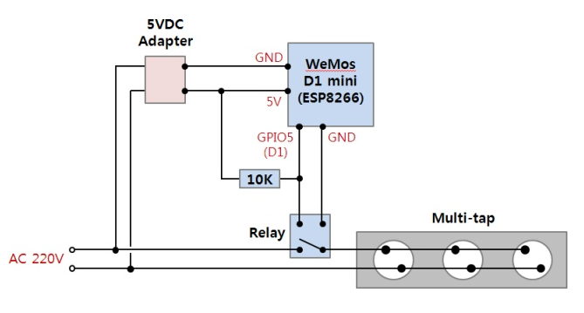
프로젝트 진행 현황
01
2 릴레이 제어
내용 요약
Esp8266모듈을 이용한 원격 릴레이 모듈 제어
상세 가이드
서버
라즈베리파이에서 서버에 리퀘스트를 주면 작동
릴레이모듈
릴레이 모듈은 5V임으로 일반적인 HIGH값으로는 작동 불가.
따라서 Digitalwrite가아닌 pinMode를 이용해 직접 5V를 릴레이모듈에 넣어줌

Slide 6
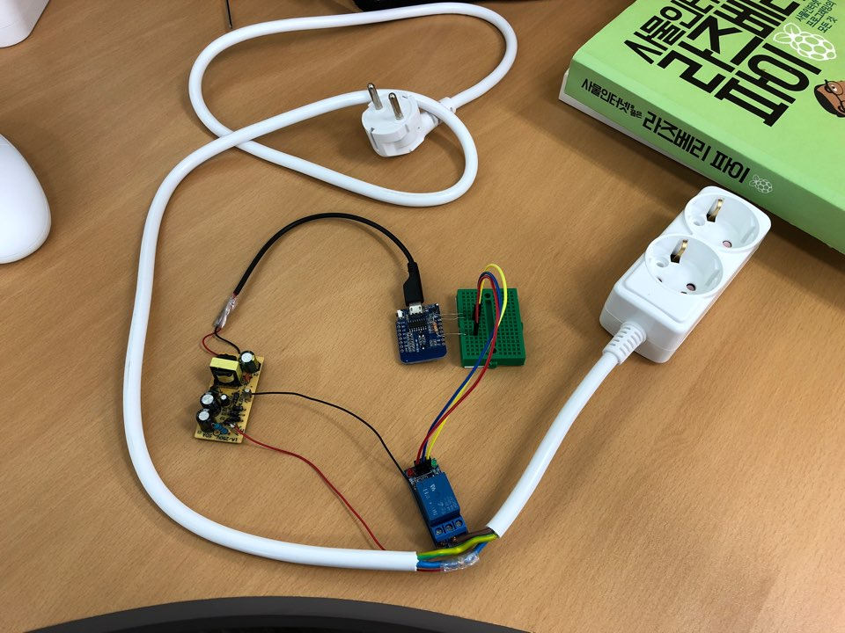
프로젝트 진행 현황
01
3 배선 완료

Slide 7
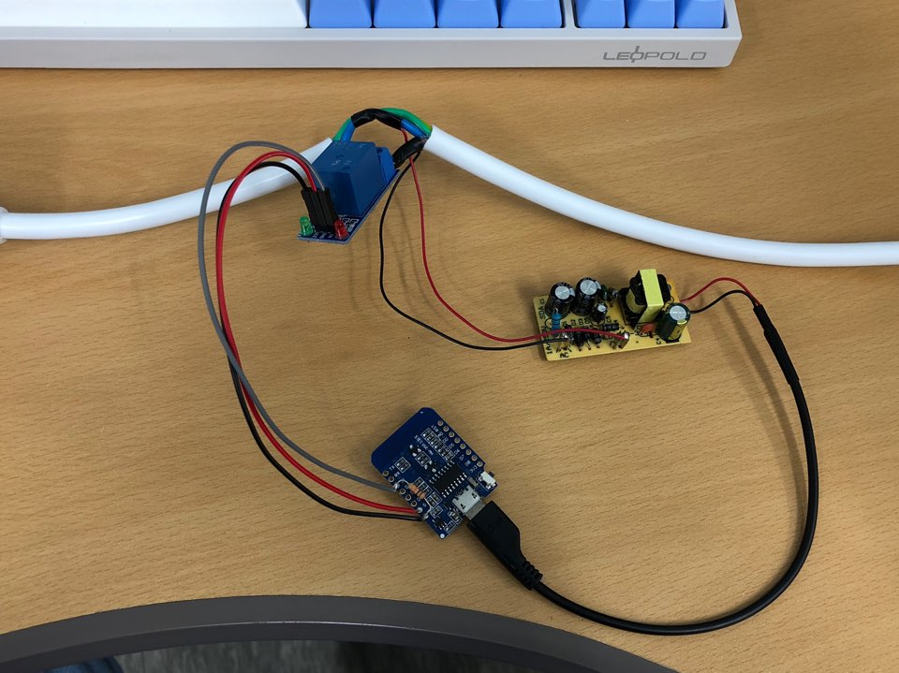
프로젝트 진행 현황
01
4 프로토타입 완성

Slide 8
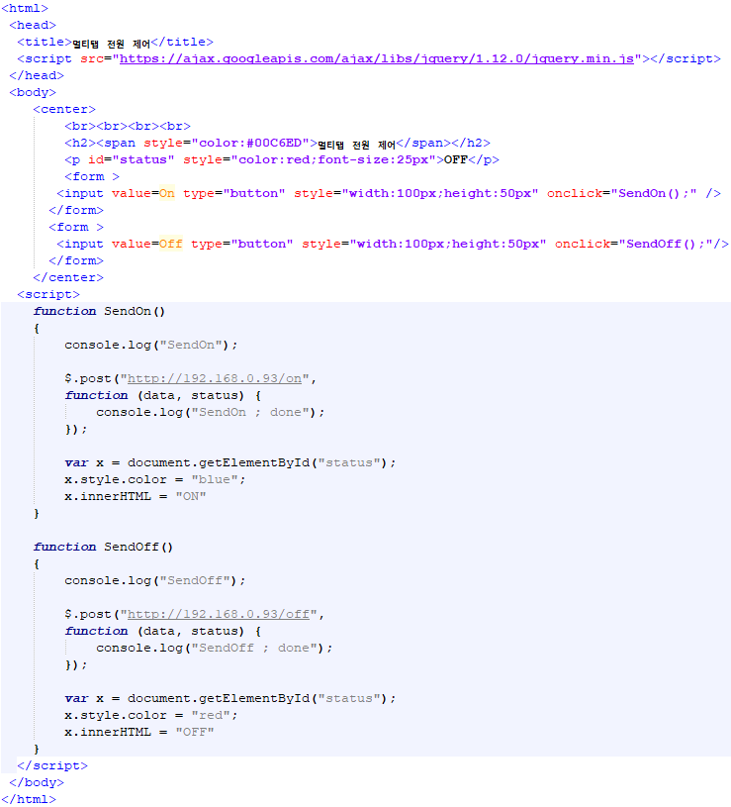
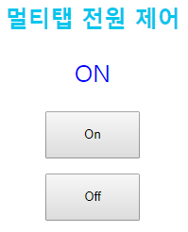
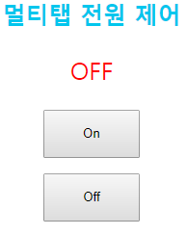
프로젝트 진행 현황
01
2 웹서버 제작
내용 요약
웹서버를 이용해 PC와 모바일에서도 멀티탭 제어
상세 가이드
서버
HTML에 자바스크립트이용

Slide 9
프로젝트 향후 진행 방향
02

Slide 10
프로젝트 향후 진행 방향
02
8주차
모듈 및 멀티탭 정리, 소스코드 보완 및 정리

Slide 11
감사합니다

